Slide 1

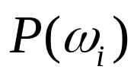
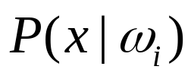
第二章 贝叶斯决策理论
2.1 引言
贝叶斯（Bayes）决策理论前提要求：
（1）各类别总体的概率分布已知
（2）要决策分类的类别数是一定的
设要研究的分类问题有c个类别，各类别状态用 表示，其出现的概率 及类条件率密度函数 已知。
问题：在特征空间已观测到某一向量x，该把他分到那一类最合适呢？

Slide 2

第二章 贝叶斯决策理论
2.2 几种 常用的决策规则
基于最小错误率的贝叶斯决策
基于最小风险的贝叶斯决策
分类器设计

Slide 3
2.2.1 基于最小错误率的贝叶斯决策
在模式分类问题中，基于尽量减少分类的错误的要求，利用概率论中的贝叶斯公式，可得出使错误率为最小的分类规则，称之为基于最小错误率的贝叶斯决策。
用一个癌细胞识别的例子说明解决问题的过程。假设每个要识别的细胞已做过预处理，抽取出d个表示细胞基本特性的特征，成为一个d 维空间的向量x，识别的目的是要将x分类为正常或异常细胞。

Slide 4
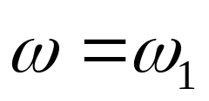

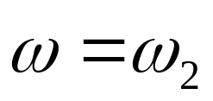




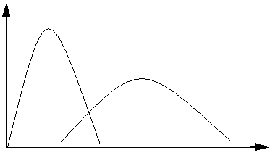
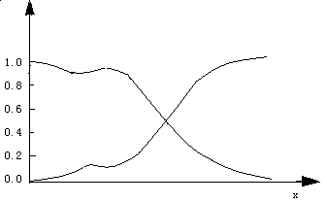


类别的状态用一个随机变量 表示， 表示正常，表示异常时 。 ， 是状态的先验概率。
是正常状态下细胞特征x的类条件概率密度。
是异常状态下细胞特征x的类条件概率密度。
图2.1 类条件概率密度 图2.2后验概率

Slide 5
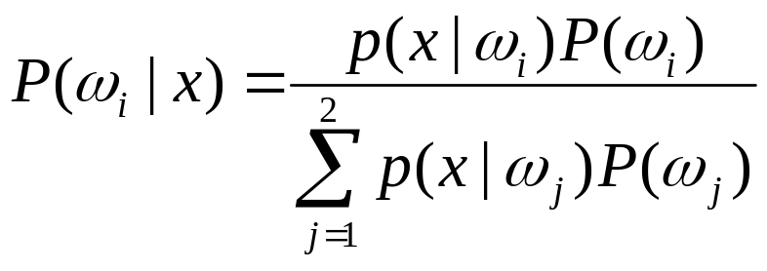




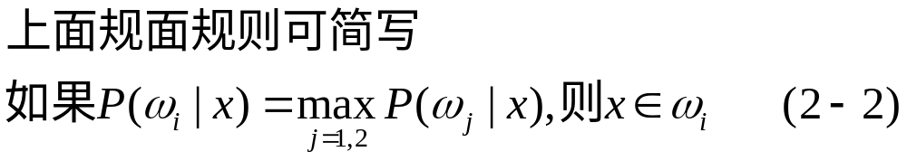
贝叶斯公式
利用贝叶斯公式 可求出状态的后验概率。
基于最小错误率的贝叶斯决策规则为：
如果 > ，x 归类于正常状 ，
如果 < ，x 归类于异常状态 。

Slide 6
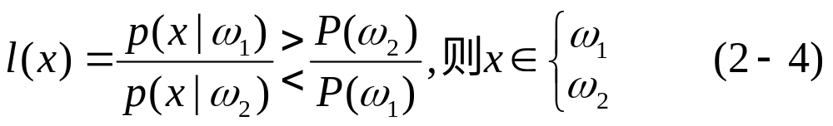

利用贝叶斯公式(2-1)还可以得到几种最小错误率贝叶斯决策规则 的等价形式：
（2）如果
上式利用贝叶斯公式代入（2-2）消去共同的分母而得出的。
（3）若
其中l(x)在统计学中称为似然比，而 称为似然比阈值。

Slide 7
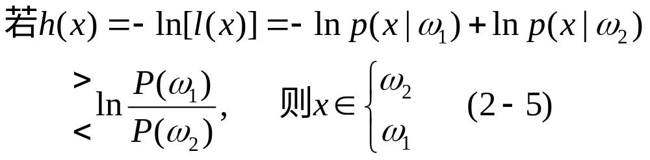
（4）对式（2-4）的l(x)取自然对数的负值，可写为
上式中h(x)是把似然比写成负对数的形式，他在计算时比利用式（2-4）似然比本身更为方便。

Slide 8




例2.1假设在某个局部地区细胞识别中正常 和异常 两类的先验概率分别为
正常状态：
异常状态：
现有一待识别的细胞，其观察值为x，从类条件概率密度分布曲线上查得
试对该细胞x进行分类。

Slide 9


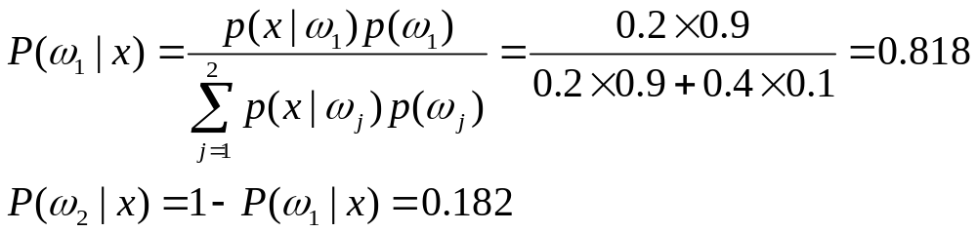
解：利用贝叶斯公式，分别计算出 及 的后验概率
根据贝叶斯决策规则（2-2），有
所以合理的决策规则是把x归类于正常状态。

Slide 10
从这个例子可见，决策结果取决于实际观察到的类条件概率密度和先验概率两者。在这个例子中由于状态1的先验概率比状态2的先验概率大好几倍，使先验概率在作出决策中起了主导作用。
我们在前面只是给出了最小错误率贝叶斯决策规则，但尚未证明按这种规则进行分类确实使错误率最小。现在仅以一维情况来完成这一证明，其结果不难推广到多维。

Slide 11
最小错误概率的Bayes决策
错误概率最小？
  错误概率
P ( x / ω₁ ) P (ω₁ )
P ( x / ω₂ ) P (ω₂ )
R₁
R₂
x

Slide 12
最小错误概率的Bayes决策
错误概率最小？
  无论判别从哪个方向调整，均导致错误概率的增加！
P ( x / ω₁ ) P (ω₁ )
P ( x / ω₂ ) P (ω₂ )
R₁
R₂
x

Slide 13
2.2.2 基于最小风险的贝叶斯决策
如上所述在模式分类的决策中，使错误率达到最小是重要的。但实际上有时需要考虑一个比错误率更为广泛的概念--风险，而风险又是和损失紧密相连的。
以癌症为例，诊断中正常细胞被误判成异常细胞会给病人带来精神负担，而异常细胞若被误判正常细胞则可能造成早期患者失去进一步检查治疗的机会，这两种误判有不同程度的损失，但显然后者的损失比前者更严重。最小风险贝叶斯决策正是考虑各种错误造成损失不同而提出的一种决策规则。
下面用决策论的观点进行讨论。

Slide 14

在决策论中称采取的决定为决策或行动，所有可能采取的各种决策组成的集合称决策空间或行动空间。以 表示。而每个决策都将带来一定损失，通常是决策和自然状态的函数。我们可以用决策表来表示以上的关系。决策表的一般形式如表2.1所示。

Slide 15


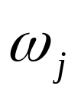





















2.1 一般决策表
状态 损失 决策 | 自 然 状 态

Slide 16
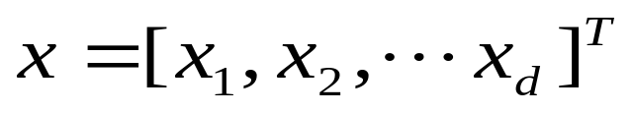
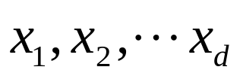





以上概念可用数学符号表示，我们设
（1）观察 x 是 d 维随机向量
其中 为d 维随机变量。
（2）状态空间 由个自然状态（c类）组成。
（3）决策空间由 个决策 组成。
这里 与 c不同是由于除了对 c个类 别有c种不同的决策外， 还允许采取其他决策，

Slide 17




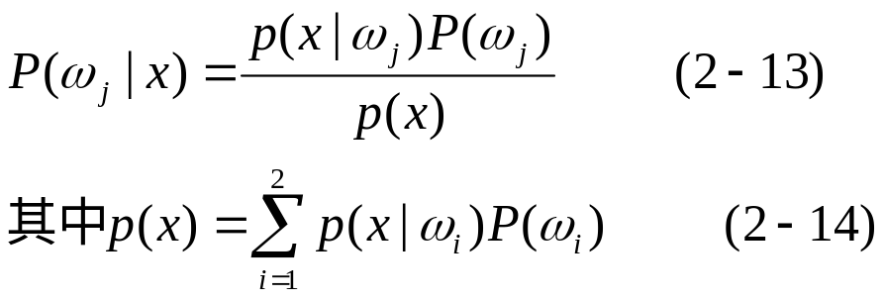
如采取“拒绝”的决策，这时就有a=c+1。
（4）损失函数为 , 表示当真实状态为 而所采取的决策为 时所带来的损失，这样可以得到一般决策表。
在已知先验概率及类条件概率密度的条件下进行讨论。
根据贝叶斯公式，后验概率为

Slide 18





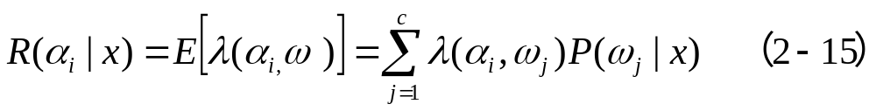
由于引入了“损失”的概念，在考虑错判所造成的损失时，就不能只根据后验概率的大小来作决策，而必须考虑所采取的决策是否使损失最小。对于给定的x，如果我们采取决策 ，从决策表可见，对应于决策 ， 可以在c个 值中任取一个，其相应概率为 。因此在采取决策 情况下的条件期望损失为

Slide 19



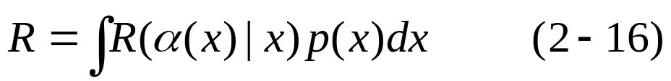
在决策论中又把采取决策 的条件期望损失 称为条件风险。由于x是随机向量的观察值，对于x的不同观察值，采取决策 时，其条件风险的大小是不同的。所以，究竟采取哪一种决策将随x的取值而定。这样决策 可以看成随机向量x的函数，记为 ，它本身也是一个随机向量，我们可以定义期望风险R为
式中dx是d维特征空间的体积元，积分是在整个特征空间进行。

Slide 20
期望风险R反映对整个特征空间上所有x的取值采取相应的决策 所带来的平均风险；而条件风险 只是反映了对某一具体的x采取决策 所带来的风险。显然我们要求采取的一系列决策行动 使期望风险R最小。
在考虑错判带来的损失时，我们希望损失最小。如果在采取每一个决策或行动时，都使其条件风险最小，则对所有的x作出决策时，其期望风险也必然最小。这样的决策就是最小风险贝叶斯决策。

Slide 21

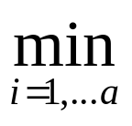



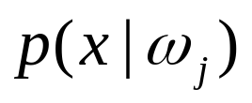
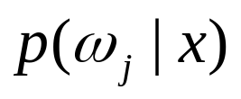
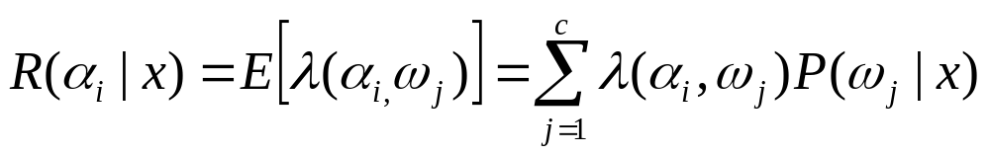

最小风险贝叶斯决策规则
如果 = ，则 =
对于实际问题，最小风险贝叶斯决策可按下列步骤进行；
（1）在已知P( ), , j =1,…,c 及给出待识别的x 的情况下，根据贝叶斯公式 计算出后验概率： ， j=1,…,c
（2）利用计算出的后验概率及决策表，按下式
计算出采取 ， i=1,…,a 的条件风险 ， i=1,…,a
（3）对（2）中得到的a个条件风险值进行比较，找出使条件风险最小的决策 ，即 =
则 就是最小风险贝叶斯决策。

Slide 22






例2.2 在例2.1条件的基础上，利用表2.2的决策表，按最小风险贝叶斯决策进行分类。
表2.2 例2.2的决策表
状态
损失
决策

Slide 23
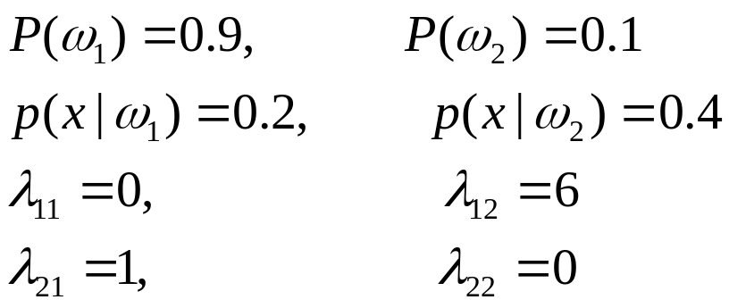
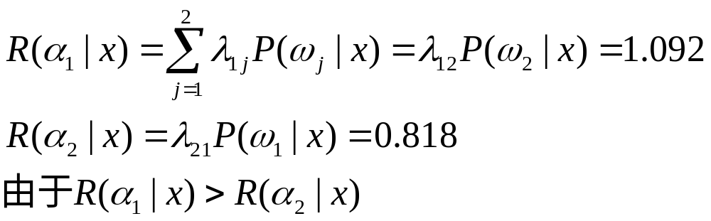
解：已知条件为
根据例2.1的计算结果可知后验概率为
再按式（2-15）计算出条件风险

Slide 24
即决策为 的条件风险小于决策为 的条件风险，因此我们采取决策行动 ，即判断待识别的细胞x为 类——异常细胞。
将本例与例2.1相对比，其分类结果正好相反，这是因为这里影响决策结果的因素又多了一个，即“损失”。而且两类错误决策所造成的损失相差很悬殊，因此“损失”就起了主导作用。

Slide 25
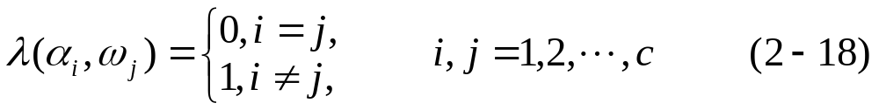
应该指出的是最小风险贝叶斯决策除了要有符合实际情况的先验概率及类条件概率密度外，还必须要有合适的损失函数。实际中要列出合适的决策表很不容易，往往要根据所研究的具体问题，分析错误决策造成损失的严重程度，与有关的专家共同商讨来确定。
上面我们介绍了两种分别使错误率和风险达到最小的贝叶斯决策规则。这里再简单讨论一下这两种决策规则之间的关系。设损失函数为

Slide 26
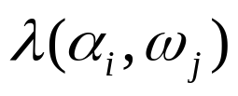
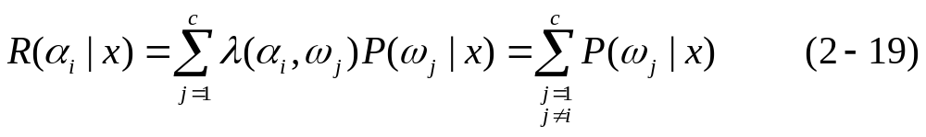
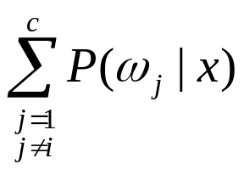

式中假定对于c类只有c个决策，即不考虑“拒绝”的情况。式（2-18）中 是对于正确决策（即i=j）没有损失；而对于任何错误决策，其损失均为1。这样定义的损失函数称为0-1损失函数。
根据式（2-15），条件风险为
表示对x采取决策 的条件错误概率。

Slide 27
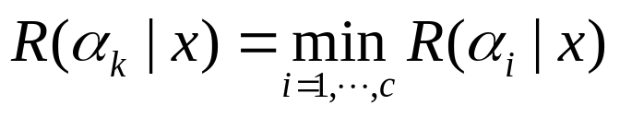
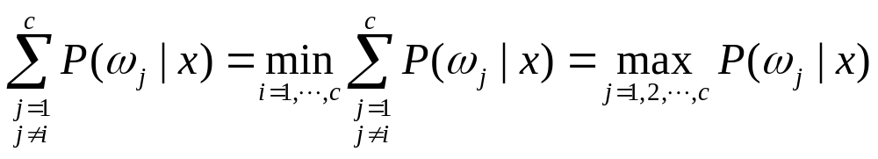
所以在0-1损失函数时，使
的最小风险贝叶斯决策就等价于
的最小错误率贝叶斯决策。
由此可见，最小错误率贝叶斯决策就是在0-1损失函数条件下最小风险贝叶斯决策。换句话说，前者是后者的特例。

Slide 28
2.2.6 分类器设计
上面已经介绍了2种统计决策规则，应用这些规则对观察向量χ进行分类是分类器设计的主要问题。
本节对此做较详细的讨论，引出判别函数，决策面等概念以及分类器实现的问题。

Slide 29
判别函数和决策面
首先来定义判别函数和决策面。
对于c类分类问题，按照决策规则可以把d维特征空间分成c个决策域，我们将划分决策域的边界面称为决策面，可以用数学的解析形式表示成决策面方程。用于表达决策规则的某些函数则称为判别函数。
判别函数与决策面方程是密切相关的，且它们都由相应的决策规则所确定。
下面就2.2.1小节中两类最小错误率贝叶斯决策并结合多类情况给出判别函数和决策面方程。

Slide 30


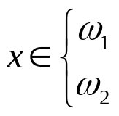















最小错误率贝叶斯决策
对于两类情况，设
最小错误率贝叶斯决策规则有以下4种等价形式
(1)
(2)
(3)
(4)

Slide 31











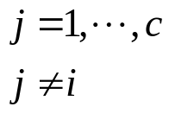





最小错误率贝叶斯决策
对于多类别情况，设
其决策规则的4种等价形式为
（1）
（2）
（3）
（4）

Slide 32




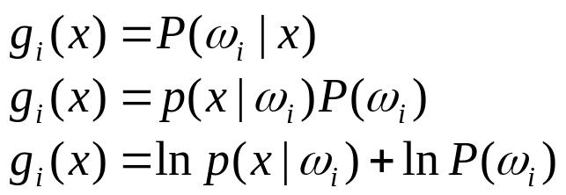
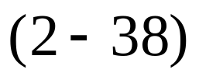
分类器设计:多类情况
（1）判别函数。通常定义一组判别函数 用于表示 多类决策规则：
如果使 对一切 成立，则将χ归于 类。
联系最小错误贝叶斯决策规则，显然这里 可定义为
a.
b.
c.

Slide 33



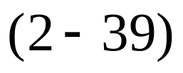
分类器设计:多类情况
（2）决策面方程。 各决策域 被决策面分割，这些决策面是特征空间中的超曲面，相邻的两个决策域在决策面上其判别函数值是相等的，如果 和
是相邻的，则分割他们的决策面方程应满足

Slide 34
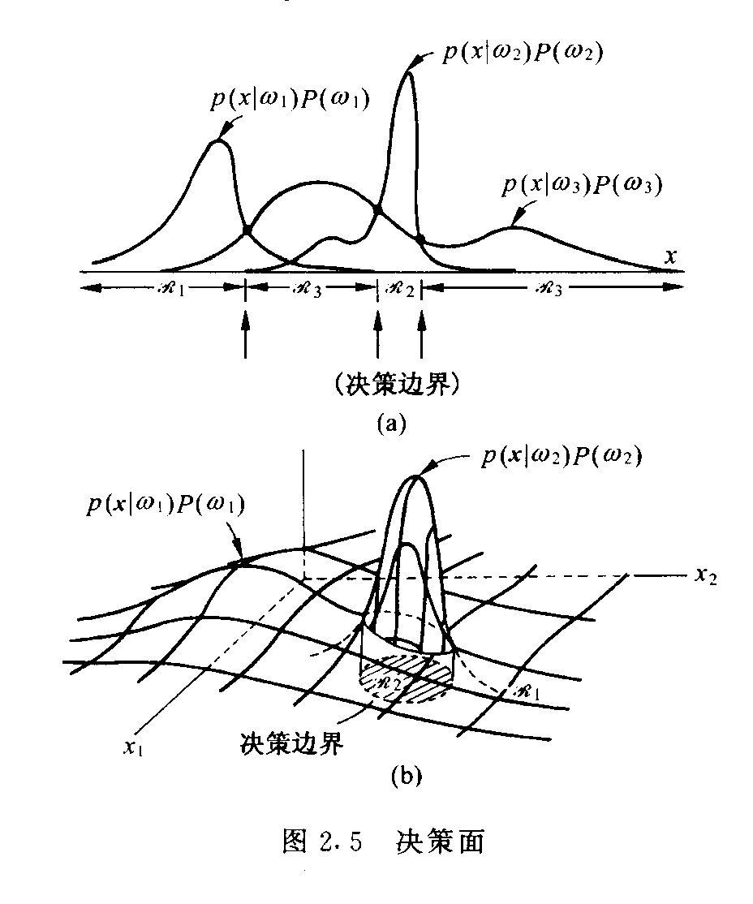

Slide 35

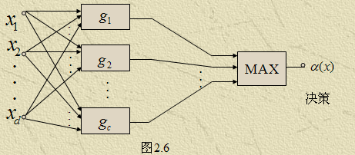
分类器设计:多类情况
（3）分类器设计。分类器可看成是由硬件或软件组成的一个“机器”。它的功能是先计算出c 个判别函数 ，再从中选出对应于判别函数为最大值的类作为决策结果。其框图形式如图所示：

Slide 36





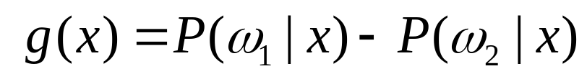





分类器设计:两类情况
（1）判别函数。在两类情况下，我们仅可以定义一个判别函数
并将决策规则表示为
如果 >0, 则决策 ；
<0, 则决策 。
显然，根据最小错误贝叶斯决策规则可定义出如下的判别函数
①
②
③

Slide 37


分类器设计:两类情况
（2）决策面方程。决策面方程显然是
相应于(2-41)中②的决策面方程为
其他可类似得出。
一般地，χ是一维时，决策面为一分界点； χ是二维时，决策面为一曲线； χ是三维时，决策面为一曲面；x是d维(d>3)时，决策面为一超曲面。

Slide 38

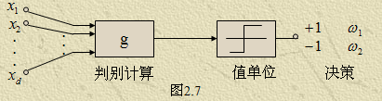
分类器设计:两类情况
（3）分类器设计。两类分类器可看作只是计算判别函数 的一个“机器”，它根据计算结果的符号将χ分类，其结果如图所示：

Slide 39


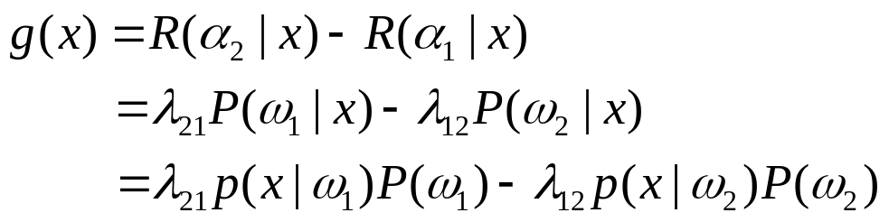




例2.3 对例2.1，例2.2分别写出其判别函数和决策方程。
解（1）对例2.1，利用式（2－41）中的②
其对应的判别函数为
决策面方程为 ，即
（2）对例2.2，判别函数可定义为
而 ， ，故其判别函数为
决策面方程为 。即

